Slide 1
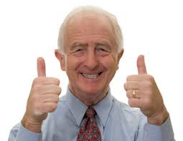
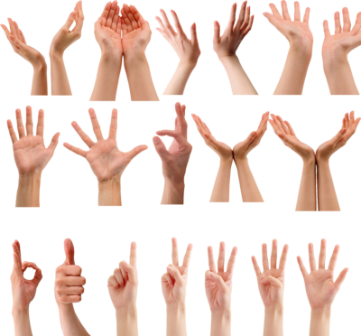
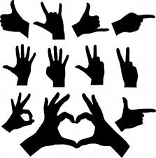
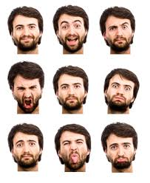
Puheviestintä

Slide 2
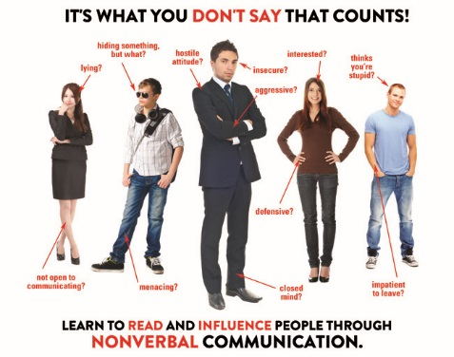
Puheviestinnän osa-alueet
1. verbaalinen eli sanallinen viestintä = puhe
2. nonverbaalinen eli sanaton viestintä
kehon kieli: ilmeet, eleet, asennot
tila: tilan käyttö ja ihmisten välinen etäisyys
fyysinen olemus: ulkonäkö, esineet
aika: suhtautuminen aikaan ja ajankäyttöön
koskettaminen: kuka voi koskettaa ja milloin?
katse: silmän liikkeet, katsekontakti, silmien räpytys
haju

Slide 3
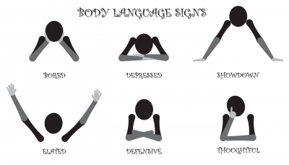
Viestinnän perusmuoto on kasvokkaisviestintä, mutta viestintä voi olla myös esim. sähköistä.
Sanaton viestintä on sanallista vahvempaa:
ulkoinen olemus 55 %
ääni 38 %
sanat 7 %
Ilmeitä, asentoja ja eleitä on vaikea kontrolloida → valehtelusta jää helposti kiinni

Slide 4
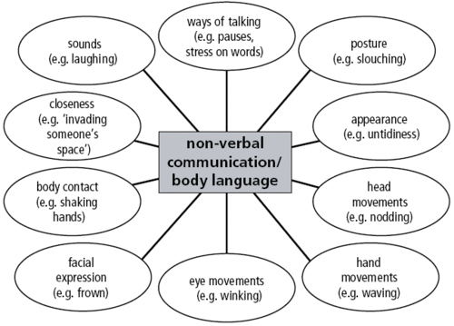
Nonverbaliikkaa meillä ja muualla:
Kulmakarvojen kohotus merkitsee Polynesiassa hyväksyntää ja kiittämistä, Kreikassa vastaväitettä ja närkästystä.
Peukalon ja etusormen yhdistäminen merkitsee pohjoisamerikkalaisille ja meille ”okei, kaikki hyvin”, mutta Latinalaisessa Amerikassa se on solvauksen merkki.
Avoimet kämmenet ovat yleensä vilpittömyyden osoitus.
Käsien yhteen hierominen osoittaa kaikkialla maailmassa positiivisia odotuksia.
Suurin osa maailman ihmisistä nyökkää myöntymisen merkiksi ja pudistaa päätään kieltämisen merkiksi, mutta esim. Intiassa tehdään juuri päinvastoin. Kreikassa ja Etelä-Italiassa päätä taas heitetään ylöspäin kiellon merkiksi.

Slide 5
TUTKIMUSTEN MUKAAN TYYPILLINEN SUOMALAINEN
ei pelkää esiintymistä
arvostaa puheen sisältöä enemmän kuin esitystapaa
sietää hiljaisuutta ja pitkiä taukoja
on kohtelias kuuntelija
puhuu luotettavasti ja rehellisesti
on suora ja vähäeleinen
karttelee eriävän mielipiteen esittämistä
pyrkii puhetilanteessa harmoniaan
on haluton esiintymään julkisesti
ei keskeytä helposti puhujaa
keskeyttäjä on ”häirikkö”, kysyjä ”hankala ihminen”
pitää puhujaa tietäjänä ja asiantuntijana
välttää aloitteentekoa
samaistaa puheen sisällön ja persoonan
pelkää arvostelua
ilmaisee asiansa suhteellisen täsmällisesti ja ytimekkäästi, ilman turhia ”jaaritteluja”

